Slide 1

Název školy: Základní škola a mateřská škola Domažlice , Msgre B. Staška 232, příspěvková organizace
Autor: Mgr. Drahomíra Sladká
Téma: Sladkovodní korýši
Číslo projektu: CZ.1.07/1.4.00/21.1437
Sada: Přírodopis pro 6.- 9. ročník
Název : VY_52_INOVACE_28_Sladkovodní korýši

Slide 2
Anotace
Ročník | 6.
Druh materiálu | Prezentace
Pomůcky | Učebnice Ekologický přírodopis pro 6. ročník ZŠ, Nakladatelství uč. Fortuna
Cíl (inovace) | Prezentace je určena k osvojení učiva o sladkovodních korýších s využitím interaktivní tabule. Slouží i k zápisu do sešitu.
Metodické pokyny

Slide 3
Sladkovodní korýši

Slide 4
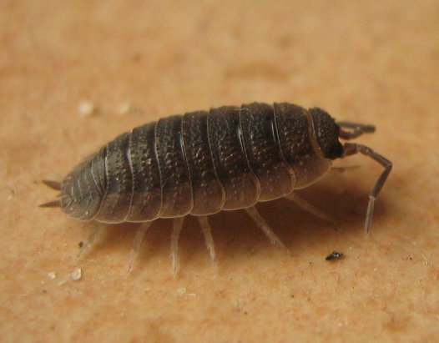
Kterého korýše známe z ekosystému lesa?
Stinka obecná
Čím se vyznačují korýši?
1)
Korýši mají článkované tělo, hodně končetin
a krunýř.

Slide 5
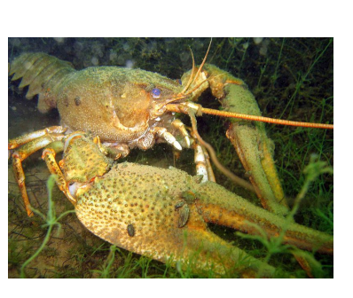
Rak říční
- chráněný
- až 25 cm
- aktivní v noci
Video
2)
Rak bahenní – může žít i v mírně znečištěných
vodách

Slide 6
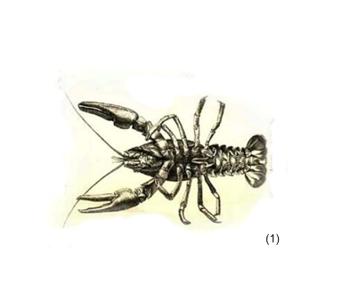
Stavba těla:
Krunýř (vyztužená pokožka)
Hlavohruď – 5 párů končetin
(klepeta, kráčivé), 2 páry
tykadel, oči na stopkách
3. Zadeček – drobné nožky
4. Ploutvička
dýchání – žábry
samička a sameček, vývin přímý
všežravec
svléká se, roste skokem
3)

Slide 7
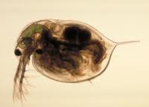
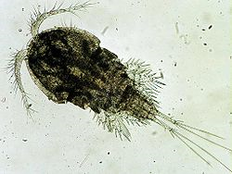
Kteří korýši jsou součástí planktonu?
perloočka
buchanka
4)
5)
Co je plankton a jaký má význam?
Organismy vznášející se ve vodě, složka potravy
vodních živočichů

Slide 8
Odpověz: ( můžeš využít učebnici str. 79, 80)
Do které velké skupiny živočichů korýši
patří? Proč?
2. Z čeho je tvořen krunýř raka?
3. Proč roste rak skokem?
4. Kolika let se může rak dožít?
5. K čemu slouží rakovi klepeta?
6. Čím se raci živí?

Slide 9
Kontrola:
Korýši patří mezi členovce, mají tělo i
končetiny z článků.
2. Krunýř je tvořen z chitinu a uhličitanu
vápenatého.
3. Krunýř je tvrdý, a proto rak roste v době
kdy má krunýř svlečený.
4. Rak se dožívá asi 20 let.
5. Klepety rak chytá kořist a brání se.
6. Raci se živí mršinami, drobnými živočichy
a rostlinami.

Slide 10
Zdroje obrázků:
1)
Wikipedia [online]. 3.5.2008 [cit. 2011-05-03]. Porcellio-scaber-29-04-2008-083. Dostupné z WWW: <http://en.wikipedia.org/wiki/File:
Porcellio-scaber-29-04-2008-083.jpg>.
2)
Wikipedia [online]. 9.6.2005 [cit. 2011-04-25]. Blausteinsee Tierwelt 05. Dostupné pod licencí Creative Commons Uveďte autora-Zachovejte licenci 3.0
Unported z WWW: <http://cs.wikipedia.org/wiki/Soubor:Blausteinsee_Tierwelt_05.jpg>.
3)
Wikipedia [online]. 26. 8. 2006 [cit. 2011-04-08]. Datei:Meyers b10 s0176a.jpg. Dostupné pod licencí public domain z WWW: <http://de.wikipedia.org/w/index.php?title=Datei:Meyers_b10_s0176a.jpg&filetimestamp=20060826030248>.
4)
Wikipedia [online]. 4.12.2006 [cit. 2011-04-23]. Daphnia magna. Dostupné pod licencí Creative Commons Uveďte autora 2.5 Generic z WWW:
<http://cs.wikipedia.org/wiki/Soubor:Daphnia_magna.png>.
5)
Wikipedia [online]. 13.9.2007 [cit. 2011-05-01]. Cyclops. Dostupné pod licencí public domain z WWW:
<http://cs.wikipedia.org/wiki/Soubor:Cyclops.JPG>.
Video:
YouTube [online]. 17.3.2011 [cit. 2011-04-25]. Animals (HD movie 06) - Astacus - Crayfish. Dostupné z WWW: <http://www.youtube.com/watch?v=et9HF5xzZY8>.

